Slide 1

DOSKONALENIE TRENERÓW WSPOMAGANIA OŚWIATY
W ZAKRESIE WSPOMAGANIA SZKÓŁ W ROZWOJU KOMPETENCJI
SPOŁECZNYCH I OBYWATELSKICH, KOMPETENCJI INICJATYWNOŚCI
PRZEDSIĘBIORCZOŚCI, KOMPETENCJI ŚWIADOMOŚCI
I EKSPRESJI KULTURALNEJ – I ETAP EDUKACYJNY
Moduł III
Proces uczenia się a rozwój kompetencji kluczowych

Slide 2
„Uczenie się to szereg procesów zmierzających
do długotrwałych lub wręcz trwałych zmian
w zachowaniu się (tzn. zdobywanie nowej wiedzy,
wykształcenie postaw lub zdobywanie nowych
umiejętności.”

Slide 3
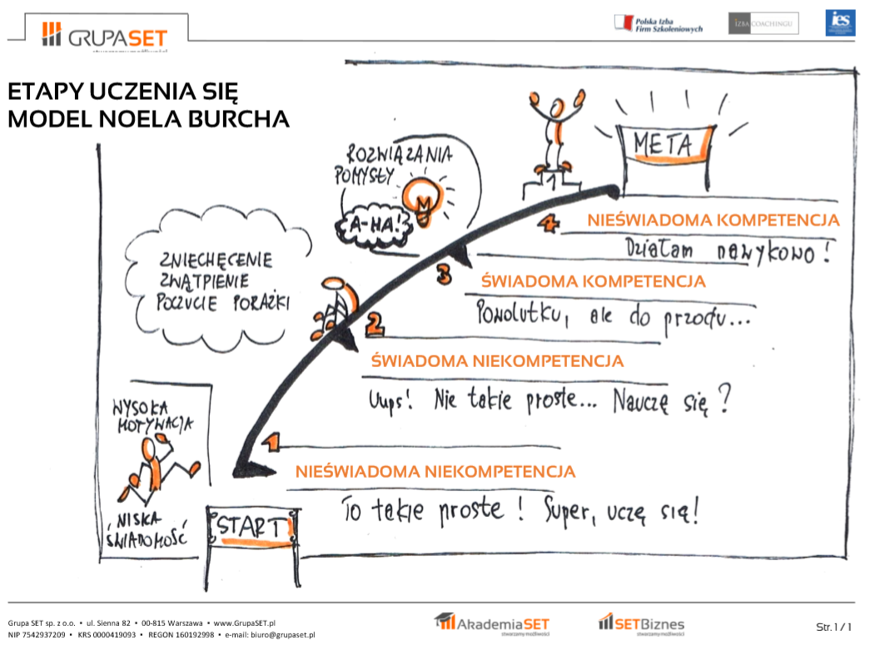

Slide 4
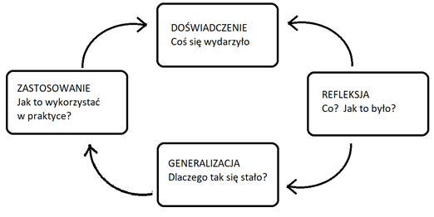
Cykl uczenia się według Davida Kolba
• etap doświadczenia (osobiste przeżywanie);
• etap obserwacji i refleksji (oglądanie, analizowanie);
• etap generalizacji (nabywanie wiedzy teoretycznej, poznawanie procedur, tworzenie definicji);
• etap zastosowania, praktycznego użycia (ćwiczenia, testowanie hipotez, wprowadzanie w życie pomysłów).

Slide 5
Każdy etap w cyklu Kolba ma swoje odzwierciedlenie w pracy mózgu i aktywizuje inny obszar struktur mózgowych. Z punktu widzenia neuronauki niezwykle istotne jest, by stymulować powstawanie nowych połączeń neuronowych oraz integrować pracę różnych części mózgu. Autonomiczne nauczanie to nauczanie holistyczne, obejmujące wymiar kognitywny, afektywny i behawioralny (Gałązka, 2013).

Slide 6
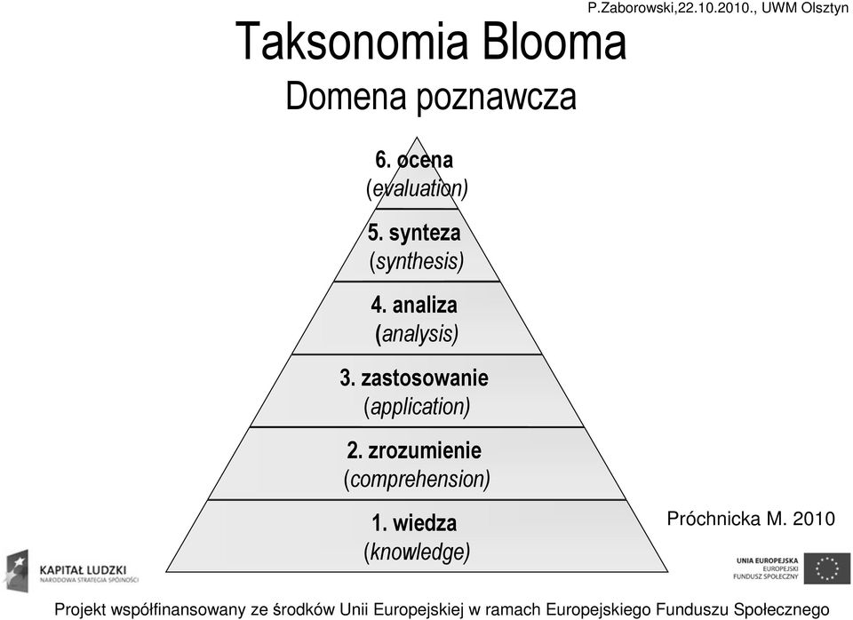

Slide 7
Podmiotowość ucznia w procesie uczenia się.
Uczeń jest podmiotem, kiedy może realizować wybrane przez siebie cele,
wpływać na podejmowane działania, kontrolować realizację działań oraz
wybierać drogę samorealizacji w toku kształcenia.
Podmiotowe traktowanie polega na postrzeganiu każdego ucznia
jako wolnej i indywidualnej osoby, która bez względu na wpływy
i uwarunkowania zewnętrzne ma prawo ponosić odpowiedzialność za własne
postępowanie, a więc posiada prawo do samodzielnego kształtowania swego
losu i osiągania własnych celów. Należy liczyć się z godnością ucznia, okazywać
mu szacunek i serdeczność, uwzględniać jego potrzeby i udzielać mu pomocy.

Slide 8
Motywacja
proces regulacji psychicznych, nadający energię zachowaniu człowieka
i ukierunkowujący je; może mieć charakter świadomy lub nieświadomy.
Źródło: Encyklopedia PWN

Slide 10
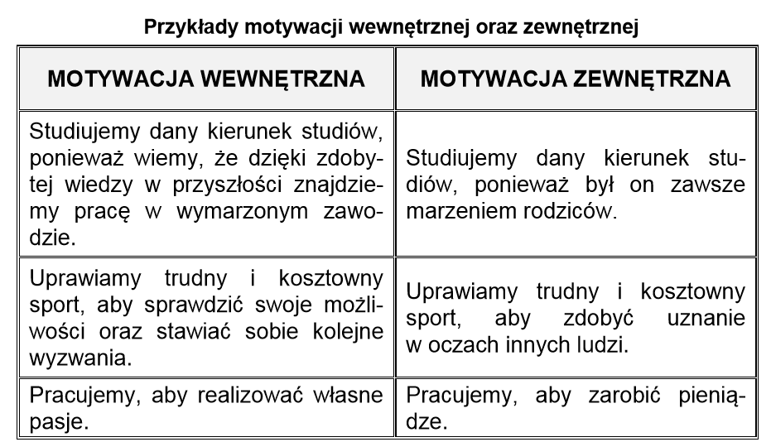

Slide 11

https://tiny.pl/tq3nr

Slide 12
Styl uczenia się to sposób, w jaki odbieramy informacje
ze świata zewnętrznego, jak je następnie przyswajamy,
organizujemy i odtwarzamy
(Siek-Piskozub, 2001: 84).

Slide 13
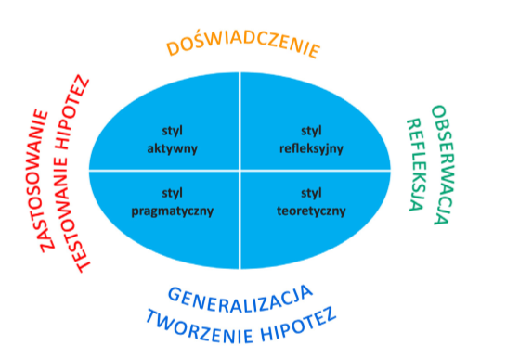
Style uczenia się według Honeya i Mumforda (w oparciu o etapy uczenia Davida A. Kolba)
źródło: „Teoria w pigułce” zeszyt 1

Slide 14
Style uczenia się według Honeya i Mumforda (w oparciu o etapy uczenia Davida A. Kolba)
aktywista – styl aktywisty, charakterystyczny dla etapu doświadczania;
analityk – styl analityczny dominuje na etapie obserwacji, refleksji;
teoretyk – styl teoretyka, wykorzystywany głównie podczas etapu generalizowania, przy nabywaniu wiedzy teoretycznej, poznawaniu definicji i procedur;
pragmatyk – styl pragmatyczny, przydatny na etapie zastosowania, podczas wprowadzania nabytej wiedzy w życie, podczas działania, które ma na celu sprawdzenie prawdziwości hipotez postawionych wcześniej, na etapie generalizacji.

Slide 15
Style uczenia się określone w oparciu o zmysły
• Wzrokowcy pamiętają dobrze kolory i rysunki oraz lokalizację przedmiotów. Mają problemy z zapamiętaniem nazwisk, tytułów, nazw itp.
• Słuchowcy lubią mówić, uczą się słuchając innych, słysząc w rozmowie samych siebie oraz dyskutując z innymi. Mogą mieć kłopoty z odczytaniem map i geometrią, za to dobrze zapamiętują muzykę, dialogi.
• Dotykowcy/czuciowcy to najczęściej osoby refleksyjne, wrażliwe i spokojne. Uczą się, doznając rzeczywistości palpacyjnie, odbierają wrażenia na powierzchni skóry, używając rąk i palców – łącząc to, czego się uczą, ze zmysłem dotyku i emocjami.
• Kinestetycy uczą się najchętniej w ruchu, angażując się aktywnie w procesie uczenia się poprzez stymulacje, odgrywanie ról, eksperymenty, badania i ruch oraz uczestnicząc w czynnościach życia codziennego. Męczą się i nudzą słuchając wykładów i potrzebują wtedy choćby najmniejszej formy ruchu. Lubią nieporządek.

Slide 16
Co to są strategie uczenia się?
działania, zachowania, kroki, techniki i środki, które pomagają w uczeniu się (Oxford, 1993).
myśli i zachowania, pomagające uczącym zrozumieć, zapamiętać i przywołać nowe informacje (O’Malley, Chamot, 1990).
czynności świadomie wybierane przez uczniów w celu regulowania własnego procesu uczenia się” (Griffiths, 2008: 86).

Slide 17
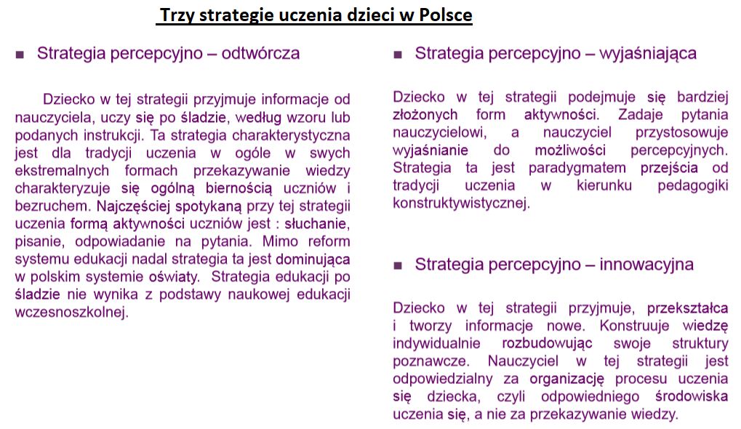
Źródło: D. Dziamska „Edukacja przez ruch. Wielokierunkowy rozwój dziecka. Zabawy przygotowujące do nauki czynności złożonych”

Slide 18
Przez środowisko edukacyjne człowieka rozumiemy te wszystkie czynniki, materialne i niematerialne, które mają związek z jego edukacją, uczeniem się.
Środowisko edukacyjne ma charakter zarówno subiektywny, jak i obiektywny.
Środowisko obiektywne to czynniki materialne znajdujące się w otoczeniu człowieka, mające związek z jego uczeniem się: infrastruktura edukacyjna, organizacje i grupy społeczne, których celem jest tworzenie warunków do edukacji oraz prowadzenie działalności edukacyjnej, oferta edukacyjna, wzorce działania, normy kulturowe…
Środowisko subiektywne to znaczenie, jakiego nabierają w umyśle człowieka poszczególne elementy środowiska obiektywnego, jego samoświadomość.

Slide 19
Jaki wpływ na efektywne uczenie się mają?:
– relacje nauczyciel–uczeń;
– praca zespołowa;
– metody pracy nauczyciela;
– indywidualizacja nauczania;
– organizacja przestrzeni szkolnej

Slide 20
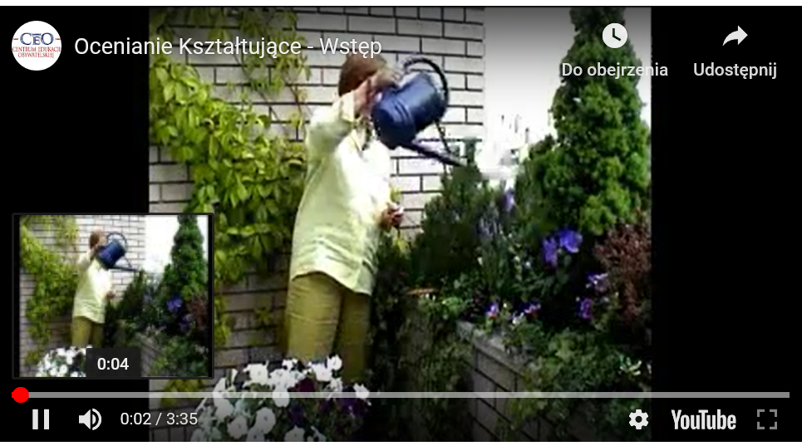
https://ok.ceo.org.pl/filmy?field_kategoria_filmu_tid=124

Slide 21
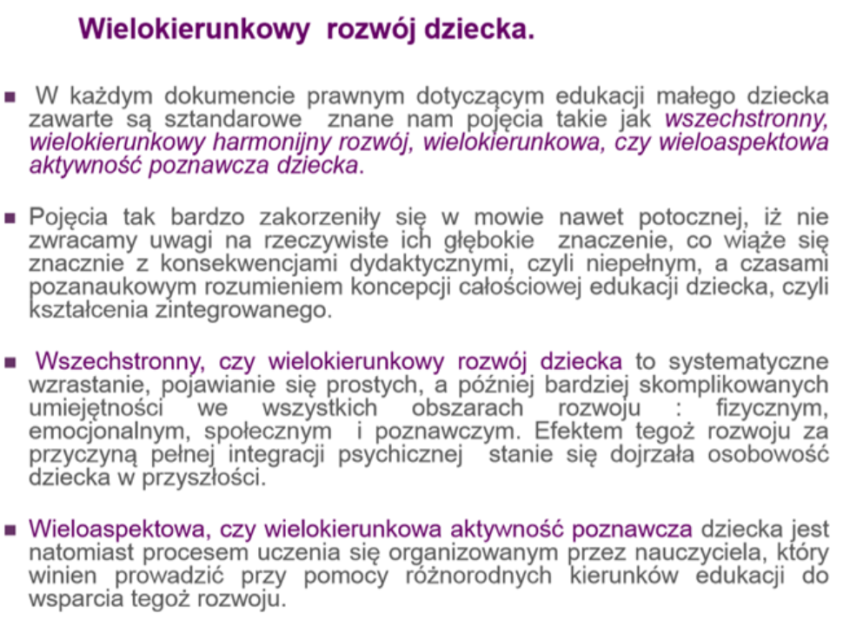
Źródło: D. Dziamska „Edukacja przez ruch. Wielokierunkowy rozwój dziecka. Zabawy przygotowujące do nauki czynności złożonych”

